Slide 1
CAP — Capital Allocation Pathway
넷제로 경로 자본배분의 재무적 효율성을 측정하는 도구 · PLANiT Institute · 2026. 8.

Slide 2
왜 CAP인가 — 질문을 바꾼다
전환비용의 '크기'가 아니라 '분포와 대응 수단'을 측정한다
넷제로 경로에는 막대한 전환 CAPEX가 필요하지만, 투자자에게는 개별 기업의 전환 계획이 재무적으로 효율적인지 판단할 언어가 없다. 총비용 추정치는 가정 하나에 수십 % 움직이고, 그 불확실성은 각주로 밀려난다. CAP은 측정 대상을 비용의 크기에서 비용의 분포로 옮긴다.
기존 접근
CAP
“전환비용이 얼마인가”
“무엇에 얼마나 흔들리며, 줄일 수단은 있는가”
단일 총비용·cost-gap 추정. 가격·기술 불확실성은 시나리오 각주로 처리되고, 기업의 대응 수단은 계산 밖에 있다.
비용 분포(P50)와 전환비용위험 TCaR(P90−P50), 그리고 계약·유연성으로 그 위험을 줄이는 수단의 가치를 원화로 계량한다.
파일럿 대상 4사 POSCO · Nippon Steel (철강) | LOTTE Chemical · Mitsui Chemicals (석유화학) — 한·일 hard-to-abate 섹터 비교
CAP — Capital Allocation Pathway · PLANiT Institute
1 / 10

Slide 3
어떻게 만드나 — 3단계 논리
시나리오는 제약만 주고, 결정은 시설이 하고, 위험은 분포로 잰다
1
제약만 내려받는다 — 감축량 안분 금지
NGFS-GCAM 시나리오에서 섹터 탄소예산과 에너지 가격·기술 가용성 경로만 추출한다. 누가 언제 감축할지는 시설 단위 MILP 최적화가 결정하며, 고로 개수 창 등 설비 재투자 주기가 투자 타이밍을 내생적으로 결정한다.
2
불확실성을 원화로 잰다 — P50과 TCaR
전력·수소·CAPEX 3개 가격의 상관 몬테카를로 경로 5,000개에 각 투자계획을 통과시켜 비용 분포를 얻는다. P50 = 기대 전환비용, TCaR = P90−P50. 이력이 없는 수소가격은 수소 = f(전력가격, 전해조 CAPEX) 구조식으로 파생한다.
3
기업 내 효율 경계를 그린다 — frontier gap
한 기업이 선택 가능한 계획 전체를 (기대비용, TCaR) 평면에 놓고 ε-constraint로 효율 경계를 추적한다. 공시된 현재 계획과 경계 사이의 거리(frontier gap)가 진단 결과다. 기업 간 순위표는 만들지 않는다 — 진단은 기업 내부에서 완결된다.
CAP — Capital Allocation Pathway · PLANiT Institute
2 / 10

Slide 4
최종 산출 — 기업당 지표 5개
모든 지표는 gross / net-of-support, 1.5°C / 2.0°C 병기
지표 | 정의 | 형태 | 답하는 질문
① 정합 CAPEX 소요 | 경로 정합에 필요한 투자액과 시점 | 십억원, 연도별 | 얼마가, 언제 필요한가
② 기대 전환비용 | 비용 분포의 P50 | 천원/tCO₂ | 평균적으로 얼마가 드는가
③ TCaR와 요인 분해 | P90−P50 + 수소·전력·CAPEX 분산 기여율 | 천원/tCO₂, % | 무엇에 얼마나 흔들리는가
④ 정책 불확실성 노출 | 1.5°C와 2.0°C 산출값의 차이 | 지표별 차분 | 정책 강도에 얼마나 걸려 있는가
⑤ 유연성 가치 | 계획 고정 비용 − 상황별 재최적화 비용 | 천원/tCO₂ | 대응 여지가 얼마짜리인가
읽는 법 ①이 규모, ②가 수준, ③이 위험, ④가 정책 민감도, ⑤가 옵션 가치다. 다섯 개가 함께 있어야 '전환 계획이 재무적으로 효율적인가'라는 질문에 답이 된다 — 어느 하나만 떼면 기존 총비용 추정과 다르지 않다.
산출 단위: 기업. 시설 단위 결과는 비공개(기업·정책 engagement 전용) — 공개물은 기업 집계 지표와 frontier·gap 차트로 한정.
CAP — Capital Allocation Pathway · PLANiT Institute
3 / 10

Slide 5
데이터는 이렇게 가져온다 — D1–D7
보고·규제 검증값 우선, 모든 값에 출처와 수집일을 기록
D1 시설 마스터 — 설비 단위 속성·가동 이력 + 재투자 창(전환 의사결정 연도)
데이터 규약
D2 시나리오 제약 — NGFS Phase 5 GCAM 6.0 — 섹터 탄소예산·가격 경로 (GCAM-KAIST 협력)
규제 검증값 우선 — 배출량은 GIR/NGMS·EEGS 검증치
모든 값을 source_register에 출처·수집일·라이선스와 함께 기록
KRW 실질 2025년 기준으로 통화·물가 통일
추정치는 EST_* 접두로 관측값과 구분
난수 seed 고정 — 전 결과 재현 가능
D3 기술 비용 — EAF·수소환원·CCUS·전기분해로 등 전환 옵션 CAPEX/OPEX 원단위
D4 가격 이력 — SMP·KAU·건설공사비지수 등 월별 10년+ — 변동성·상관 캘리브레이션
D5 정책지원 — 보조금·CCfD·세액공제 — gross/net-of-support 병산용
D6 기업 재무 — DART·유가증권보고서 — 조달 여력 대조용
D7 공시 계획 — 기술·시기·계약 공시의 좌표화 → frontier gap 입력
D2 최종 출처: GCAM-KAIST(KAIST 엄지용 교수 연구팀) 산출물 수령 예정 — 수령 전에는 NGFS 공개 DB 잠정치로 구조 우선 구축.
CAP — Capital Allocation Pathway · PLANiT Institute
4 / 10

Slide 6
엔진 — 데이터에서 진단까지
각 단계는 CSV 입력 → CSV/Parquet 출력으로 완결되어 독립 검증 가능
D1–D7
E1
E2
E3
E4
E5
산출
데이터셋
(엑셀 → CSV)
→
제약 추출
→
시설 MILP
+ 경계 추적
→
확률 가격
몬테카를로
→
경로별
재평가
→
지표·경계
·gap
→
3층
렌더링
E1 탄소예산·가격 경로만 필터(안분 금지) E2 재투자 창 제약의 NPV 최소화, ε-constraint로 계획 10–15개 E3 상관 몬테카를로 N=5,000
E4 계획×가격경로×지원시나리오 재평가 — 고정형 vs 재최적화형의 차이가 ⑤ 유연성 가치 E5 P50·TCaR·분해·frontier·gap
전략 경계 방법론·학술 공개
시설 경계 비공개 — 기업·정책 engagement
기업 경계 공개 — 투자자용 지표 ①–⑤
CAP — Capital Allocation Pathway · PLANiT Institute
5 / 10

Slide 7
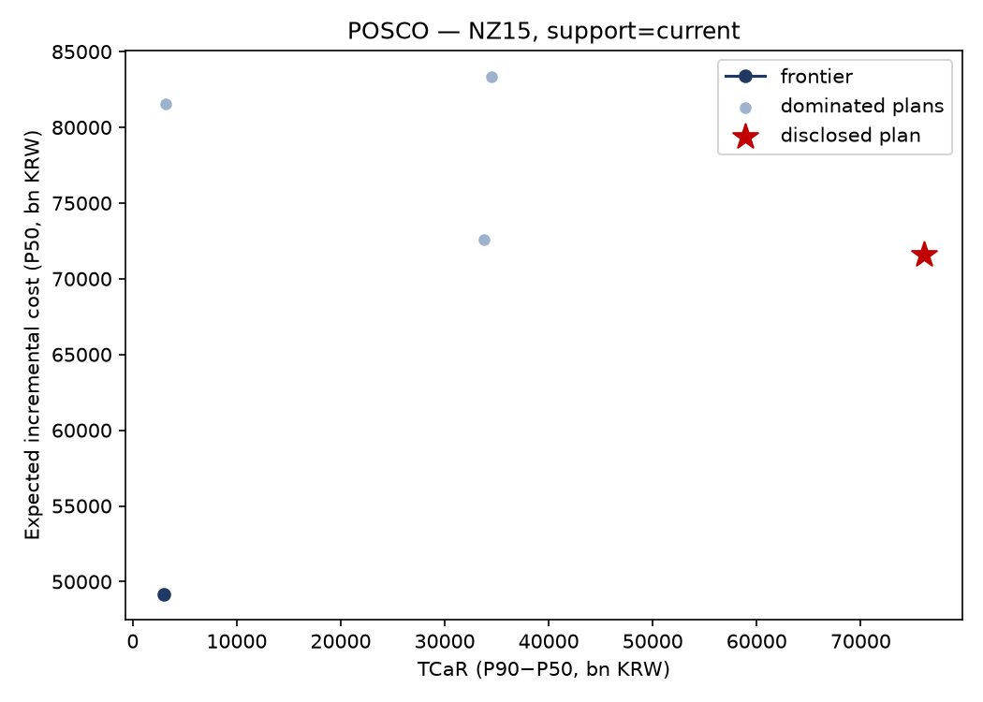
예상 결과물 ① — 효율 경계와 frontier gap
기업 진단의 핵심 차트: 계획이 경계에서 얼마나 떨어져 있는가
곡선 — 같은 기업이 선택 가능한 투자계획 전체 중 (기대비용, TCaR) 기준으로 효율적인 집합. 비용을 더 내면 위험을 줄일 수 있는 교환비가 곡선의 기울기다.
점 — 공시된 현재 계획의 좌표. 공시 해상도가 낮으면 구간으로 처리한다.
gap — 같은 위험 수준에서 줄일 수 있는 기대비용, 또는 같은 비용에서 줄일 수 있는 TCaR. 순위표가 아니라 기업 내부에서 완결되는 진단이므로, engagement 대화의 출발점이 된다.
차트는 합성 샘플 데이터 산출 예시 — 실제 기업 값이 아님. 파이프라인 검증용 출력(out/render).
CAP — Capital Allocation Pathway · PLANiT Institute
6 / 10

Slide 8
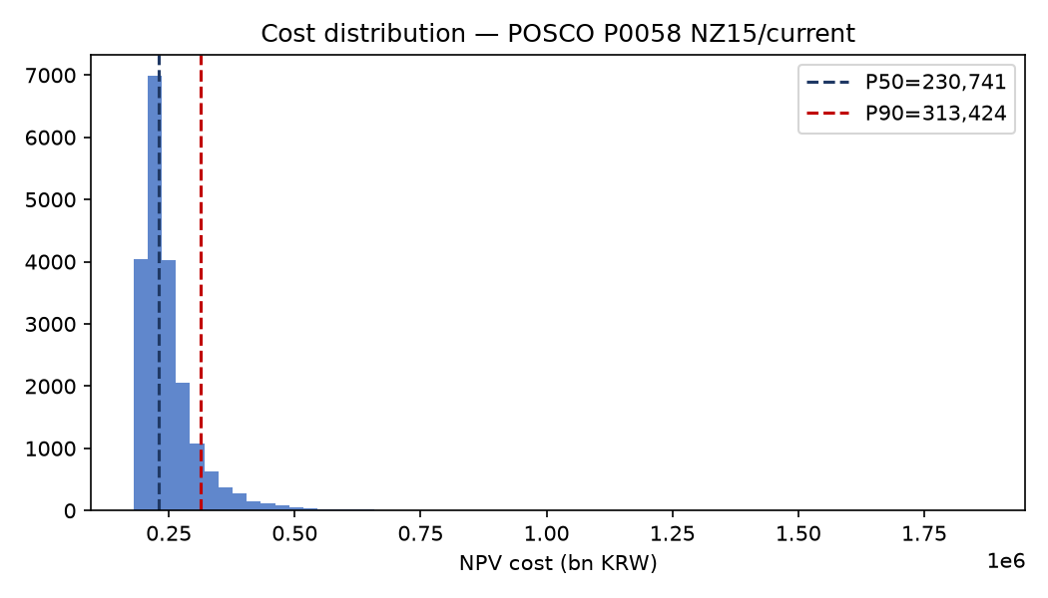
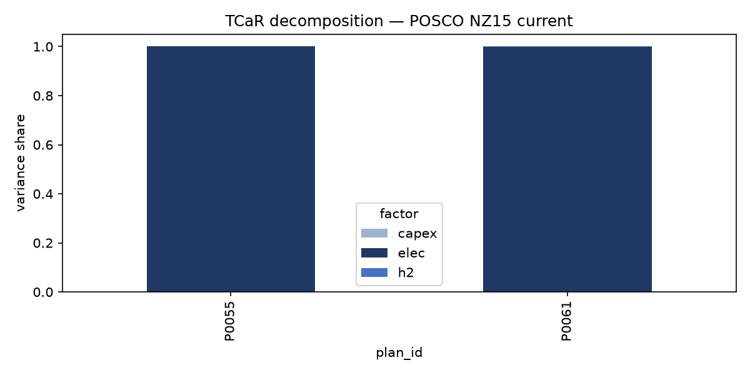
예상 결과물 ② — 비용 분포와 위험의 해부
P50·TCaR·요인 분해·유연성 가치가 한 분포에서 나온다
왼쪽 — 비용 분포. 5,000개 가격 경로에서 얻은 총 전환비용 분포. P50이 ② 기대비용, P90−P50이 ③ TCaR. 지원수단 반영 전(gross)/후(net) 병산.
오른쪽 — TCaR 요인 분해. 수소·전력·CAPEX가 각각 흔들림의 몇 %를 만드는지. 투자자 독법: 어떤 요인이 PPA·CCfD·EPC 고정가로 헤지 가능한지, ⑤ 유연성 가치가 얼마인지.
차트는 합성 샘플 데이터 산출 예시 — 실제 기업 값이 아님.
CAP — Capital Allocation Pathway · PLANiT Institute
7 / 10

Slide 9
3년 로드맵 — 진단 도구에서 시장 언어로
2026 파일럿 → 2027 확장 → 2028 가격결정(Stage 2)
1년차 · 2026H2–2027
2년차 · 2027–2028
3년차 · 2028–2029
4사 파일럿 완성
커버리지·활용 확장
가격결정 단계 (Stage 2)
실데이터 D1–D7 완비, GCAM-KAIST 시나리오 반영
기업 지표 ①–⑤ 첫 산출·공표
방법론 문서·코드 공개 (시설 단위 제외)
시멘트·정유 등 hard-to-abate 섹터, 기업 수 확대
시설 경계 기반 기업·정책 engagement 제품화
frontier gap 연차 추적 — 계획 개선의 시계열 증거
βₖ×λₖ 증거 기반 전환리스크 프리미엄 추정
TCaR의 공시·투자 프로세스 표준 지표화
자본비용과 전환 효율을 잇는 실증 연구
Stage 2 진입 조건(ADR-003): 시장가격·계약·실현 FID 증거 수집 전에는 priced premium(bps)을 산출하지 않음 — 현 단계는 exposure만 보고.
CAP — Capital Allocation Pathway · PLANiT Institute
8 / 10

Slide 10
왜 중요한가 — 하나의 진단, 세 명의 독자
넷제로 자본배분 효율성의 공통 언어를 만든다
기업에게
frontier gap은 추상적 압박이 아니라 이사회가 승인할 수 있는 구체적 수단(재투자 창 활용, PPA·CCfD·EPC 계약)의 원화 가치다. 무엇을 바꾸면 경계에 닿는지가 계획 단위로 보인다.
투자자에게
전환리스크가 '언젠가 큰 비용'이라는 서사에서 측정된 exposure로 바뀐다. 같은 감축을 더 낮은 (비용, 위험) 조합으로 달성하는 계획으로 자본이 흐르게 하는 스크리닝·engagement 기준.
정책에게
gross/net-of-support 병산은 어떤 지원수단이 어느 기업의 어떤 흔들림을 실제로 줄이는지 보여준다 — 보조금 설계를 감(感)이 아니라 분산 기여도로 할 수 있다.
자본이 가장 '싼' 감축이 아니라, 가장 효율적인 (비용, 위험) 조합으로 흐르게 한다.
CAP — Capital Allocation Pathway · PLANiT Institute
9 / 10

Slide 11
현재 상태와 알려진 한계
정직한 캐비앳이 이 도구의 신뢰 기반이다
현재 상태
알려진 한계
전 파이프라인(E1–E5·렌더링)을 합성 샘플 데이터로 검증 완료 — 스키마·검산·재현성 테스트 통과
실데이터 수집 단계: 엑셀 템플릿(D1–D7) 작성 중, 완비 전 실분석 착수 금지 원칙
본 자료의 차트는 전부 합성 데이터 예시
E3 가격과정은 현재 GBM — SMP류 평균회귀 시리즈는 장기 분산 과대 가능, 실데이터 캘리브레이션에서 OU 검정 후 확정
⑤ 유연성 가치는 계획 집합 내 전환(plan-switching) 근사 = 하한
GCAM 섹터 해상도 부족분은 IEA·국가 로드맵으로 보완, 출처별 명시
기업 간 순위표·priced premium(bps)은 산출하지 않음 — Stage 2 증거 게이트 통과 전까지 NA
CAP — Capital Allocation Pathway · PLANiT Institute
10 / 10

